Slide 1
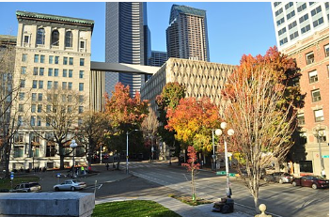

Parc de l’hotel de Ville de King County
Logo de King County
Ces deux images ont été prises sur Wikipedia, l’une d’elles peut se
Retrouver en arrière plan du site

Slide 2
Page d’acceuil du site
Acheteur
Propriétaire
Profil
rechercher
G1
Carte du Comte
D1
G2
D2
G3
D3
G4
D4

Slide 3


Page profil propriétaire
publier une annonce
Historique de mes ventes
Acheter
rechercher
G1
Carte du Comte
D1
G2
D2
G3
D3
G4
D4

Slide 4
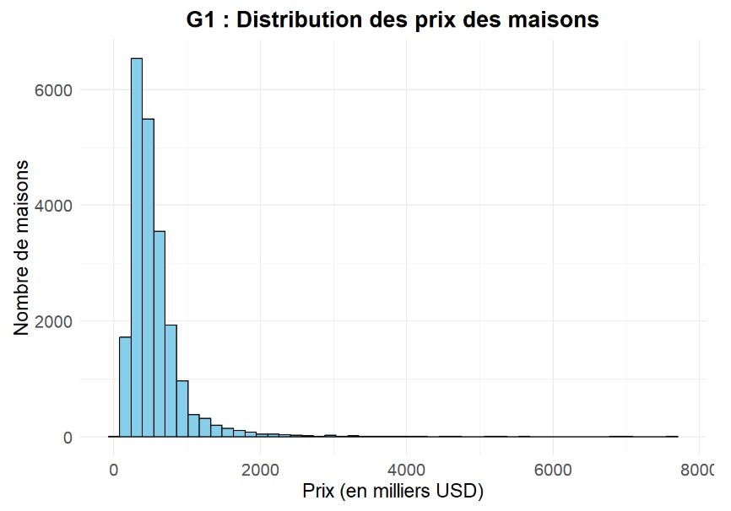
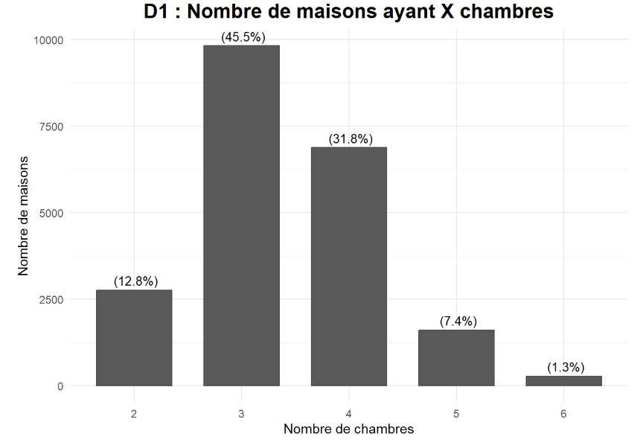
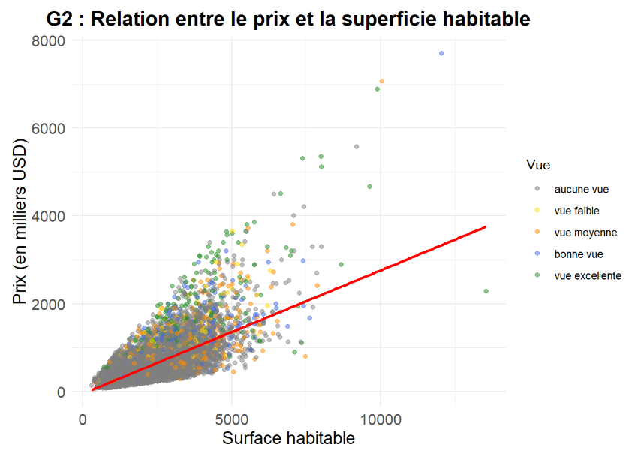
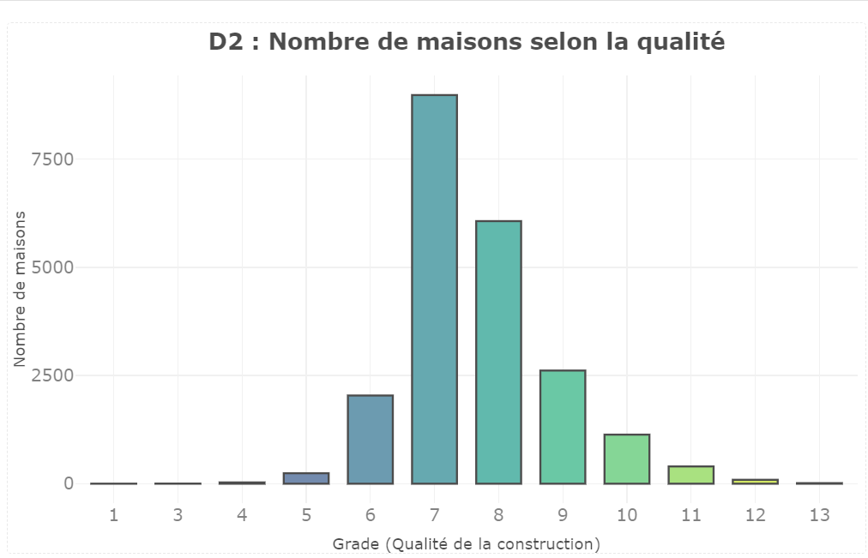
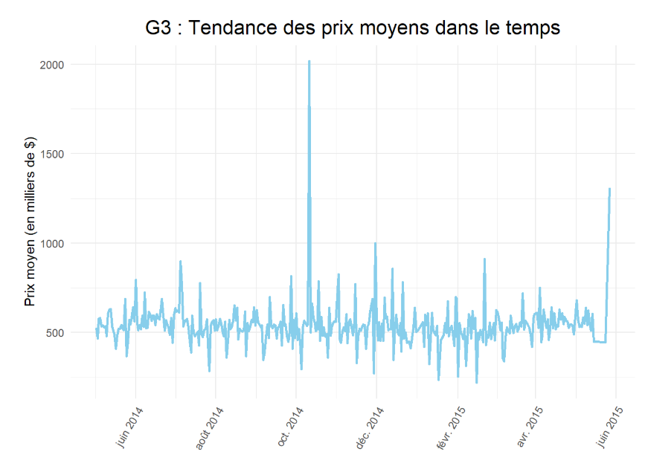
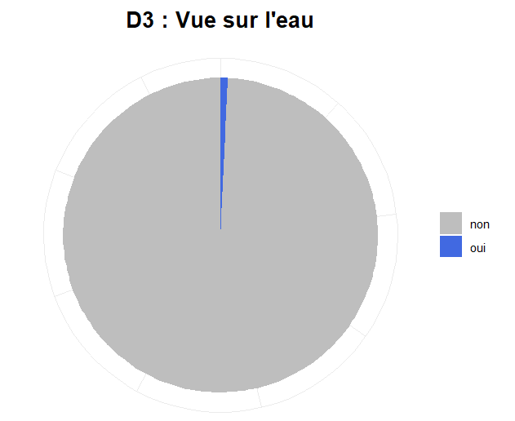
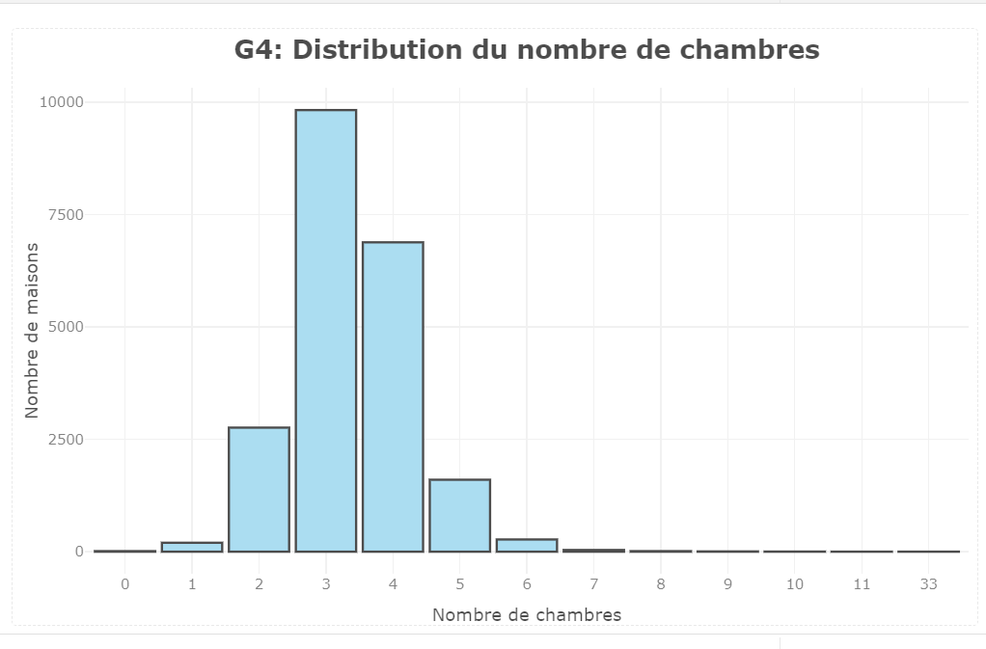
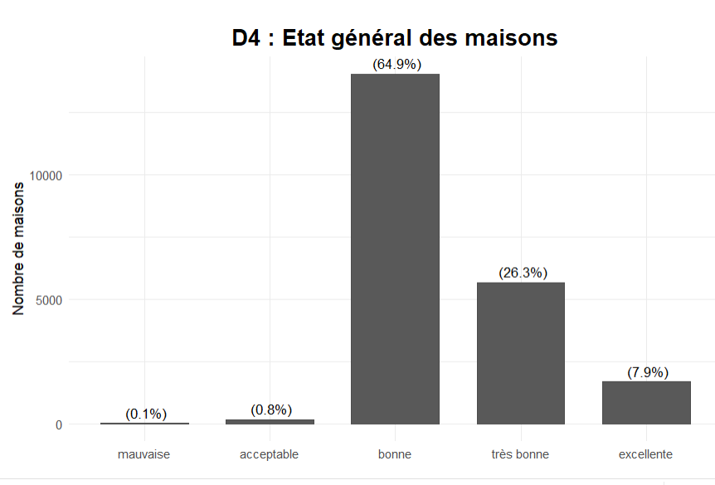
Page d’acceuil du site
Acheteur
Propriétaire
Profil
rechercher
G1
Carte du Comte
D1
G2
D2
G3
D3
G4
D4

